Slide 1

Integrantes: Accini Tomás
Kelman Uriel
Notari Pablo
Pardo Lucía
Teoría del lenguaje [75.31]
2 2018

Slide 2


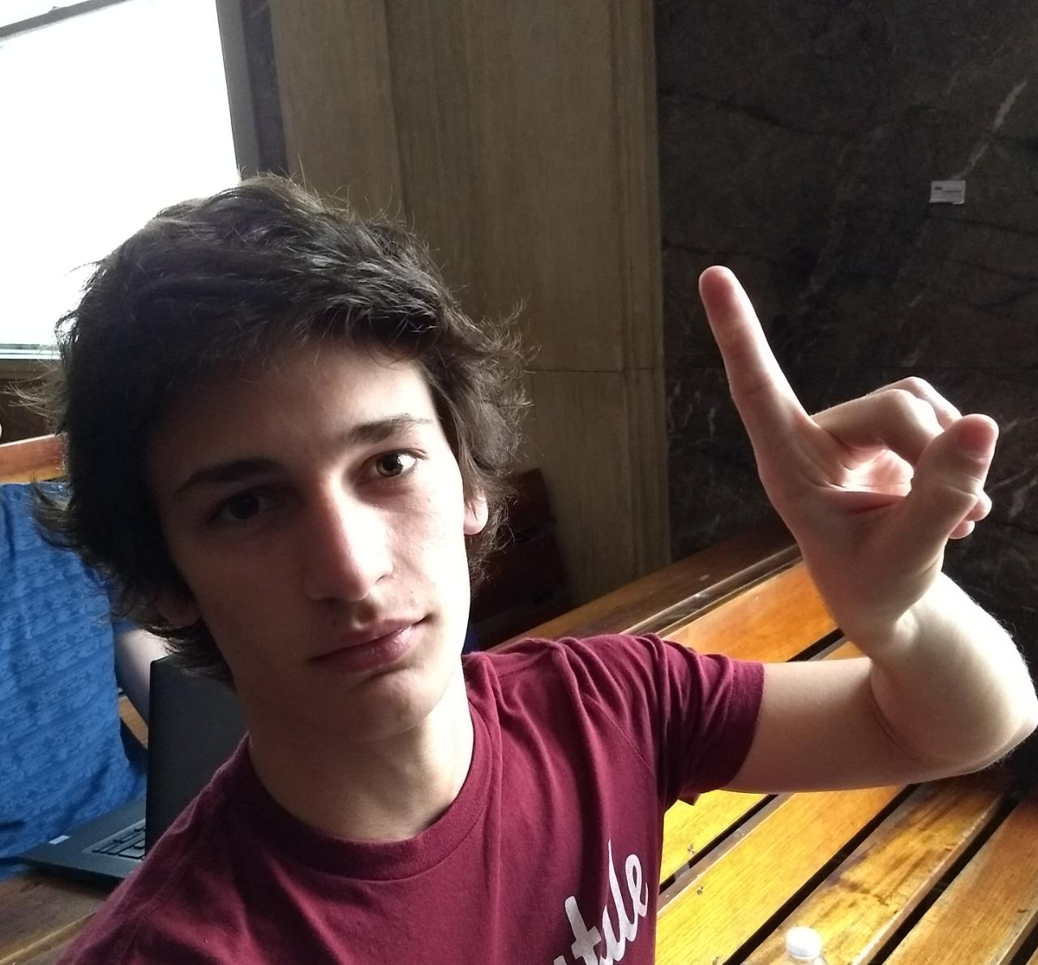

Integrantes
Tomás
Pablo
Uriel
Lucía

Slide 3
Creadores
Alan Edelman
Jeff Bezanson
Stefan Karpinski
Viral shah

Slide 4
Historia del lenguaje
Para desarrollar el lenguaje se basaron en el lema (14/feb/2012 ):
“We want a language that’s open source, with a liberal license. We want the speed of C with the dynamism of Ruby. We want a language that’s homoiconic, with true macros like Lisp, but with obvious, familiar mathematical notation like Matlab. We want something as usable for general programming as Python, as easy for statistics as R, as natural for string processing as Perl, as powerful for linear algebra as Matlab, as good at gluing programs together as the shell. Something that is dirt simple to learn, yet keeps the most serious hackers happy. We want it interactive and we want it compiled.
(Did we mention it should be as fast as C?)”

Slide 5
Historia del lenguaje
“Queremos un lenguaje que sea de código abierto, con licencia liberal. Queremos la velocidad de C con el dinamismo de Ruby. Queremos un lenguaje que sea homoicónico, con macros verdaderos tipo Lisp, pero con notación matemática, obvia y familiar como Matlab. Queremos algo usable para programación general como Python, tan fácil para estadística como R, tan natural para procesamiento de cadenas como Perl, tan potente para álgebra lineal como Matlab, tan bueno uniendo programas juntos como un shell. Algo que sea sumamente sencillo de aprender, pero que mantenga a los hackers más serios felices. Queremos que sea interactivo y que sea compilado.”

Slide 6
Características principales
Multiparadigma
Alto nivel
Rápido (alta performance)
Homiónico
Multiple Dispatch
Opcionalmente tipado
Cálculo numérico
Fácil integración

Slide 7
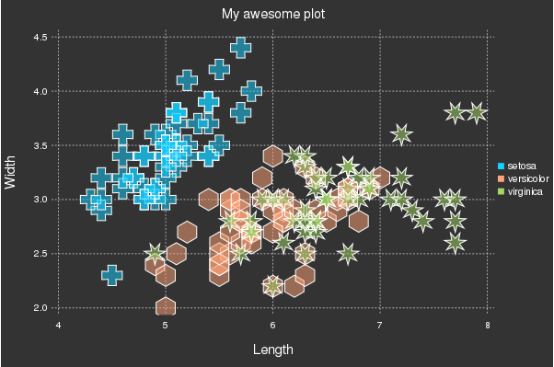
Mejores utilizaciones
Visualización de data y ploteos
Data science
Procesamiento de señales
Problemas de optimización
Programación distribuida
Machine Learning
Programación científica o técnica
Programación paralela
Corutinas

Slide 8
Entidades que usan Julia
Amazon
Apple
Citibank
Comcast
Disney
Facebook
Ford
Google
IBM
Intel
Microsoft
NASA

Slide 9
Usos que se le da hoy en día a Julia
Desarrollo médico(deep learning)(IBM)
Carrera de autos autónomos(por la optimización) Hyundai
Proyecto NextGen
Proyecto Celeste
Notes:
Engineers at Lincoln Labs MIT working on the Federal Aviation Administration’s new NextGen collision avoidance system for aircraft are using Julia to compute 650 billion decision points within an optimized logic table in order to identify failures,” says Shah.
It was used for the Celeste project, a statistical analysis model designed for sky surveys, as well. “The team classified 188 million stars and galaxies in 14.6 minutes using Julia on the NERSC Cori-II supercomputer -- one of the 10 most powerful supercomputers in the world,” adds Shah.

Slide 10
Primeros pasos con Julia

Slide 11
¿Por qué Julia y no Python?

Slide 12
Comparación de performance

Slide 13
Pero si quiero performance, ¿por qué Julia y no C?

Slide 14
Plots

Slide 15
Declaración de tipos: Structs
Mutabilidad e inmutabilidad
Acceso a campos
Definiendo los tipos de los campos
Structs parametrizados
Abstract Types

Slide 16
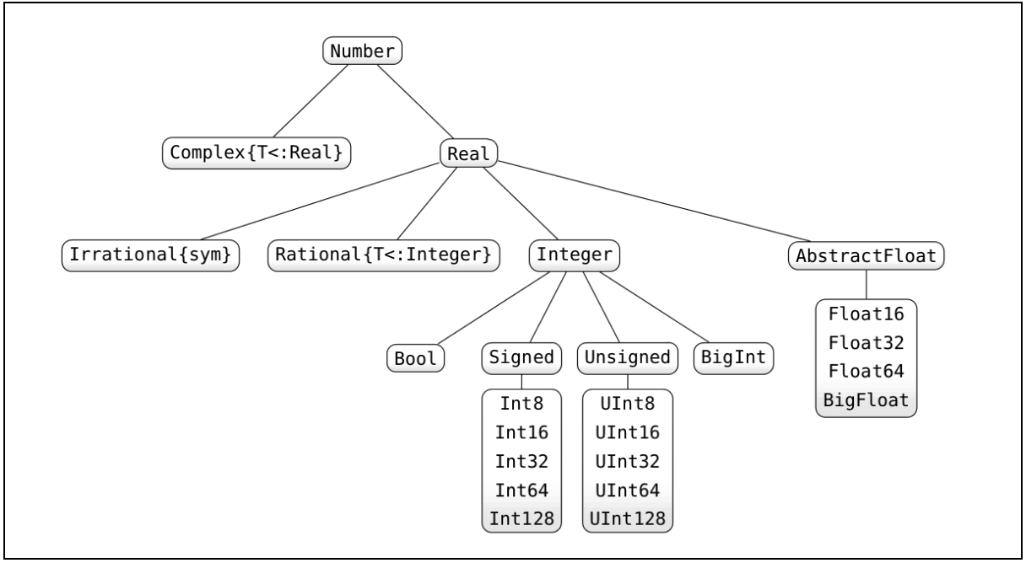
Jerarquía de tipos

Slide 17
Multiple Dispatch
Varios métodos con un mismo nombre
El tipo de argumentos pasados o la cantidad,define el método a utilizar

Slide 18
Macros
Evita repetición de código
Agrega fragmentos de código ya definido antes de que corra el programa
Retorna una expresión sin evaluar

Slide 19
Ejemplo de macros

Slide 20
PARALLELISM
Channels
Co Routines
Threads
Multiple Cores
Multiple Hosts

Slide 21
PARALLELISM - CHANNELS
Funcionan como colas de mensajes
Múltiples “writters” pueden escribir
Múltiples “readers” pueden leer
leer-sacar ó leer-dejar

Slide 22
DEMO - CHANNELS

Slide 23
PARALLELISM - CO ROUTINES o TASKS
Tareas suspendibles
Cambios no consumen memoria (no CallStack)
Retoman donde dejaron
“A mano” o “Con scheduler”

Slide 24
DEMO - CO ROUTINES o TASKS

Slide 25
PARALLELISM - THREADS
Existen desde la Julia v0.5
Etapa experimental → Las interfaces pueden cambiar
Se setea un variable de entorno JULIA_NUM_THREADS
Con Threads.@threads se indican regiones multi-threads

Slide 26
DEMO - MULTI THREADS

Slide 27
PARALLELISM - MULTIPLE CORE I
Se inicia con -p n (ej. “julia -p 4”)
Remote Reference → Referencia a un objeto en otro proceso
Remote Call → Llamada a la ejecución de una función en otro proceso, puede que sea el mismo

Slide 28
PARALLELISM - MULTIPLE CORE II
Remote Call → Retorna inmediatamente una Remote Reference
Remote Reference → Future ó RemoteChannel
Future → Se puede esperar (wait) o seguir y pedir después (fetch)
RemoteChannel → Es un canal remoto.
Notes:
Modulos Dummy - para compartir funciones

Slide 29
DEMO - MULTI CORES

Slide 30
PARALLELISM - MULTIPLE HOSTS
La magia del parámetro --machine-file
Supone varias cosas
ssh sin password → claves públicas
Mismo path de instalación de julia
Baja latencia entre equipos

Slide 31

DEMO MULTI-CORE MULTI-HOST

Slide 32
¿Por qué Julia es tan rápido?
Compilación JIT.
Generación de código intermedio por el compilador.
La LLVM.
Código máquina.

Slide 33
Algunos tips performantes
Evitar variables globales
Utilizar la macro @time para medir performance
Evitar declarar campos con tipos implícitos
Escribir funciones con tipos estables
¿Conclusiones?

Slide 34
Julia vs Python: Algunas diferencias de código
Índices de los arreglos: ¿cómo comienzan?
Una ventaja de Python: índices negativos.
Terminación de bloques de código e indentación.
Julia no posee la keyword “pass”.
Updating operators (+=, -=, …) no son inplace.

Slide 35
Diferencias a nivel lenguaje: Julia vs Python.
Julia:
es un lenguaje compilado, mientras que Python es interpretado.
es por default más rápido.
posee una sintaxis matemática más amigable.
es un lenguaje demasiado joven en comparación a Python.
posee una comunidad muchísimo más pequeña que la de Python.
fue creado con la óptica de lograr una buena performance.
posee un manejador de paquetes más sencillo que Python.

Slide 36
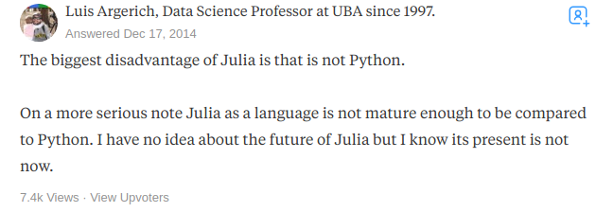
Y…. ¿desventajas?

Slide 37
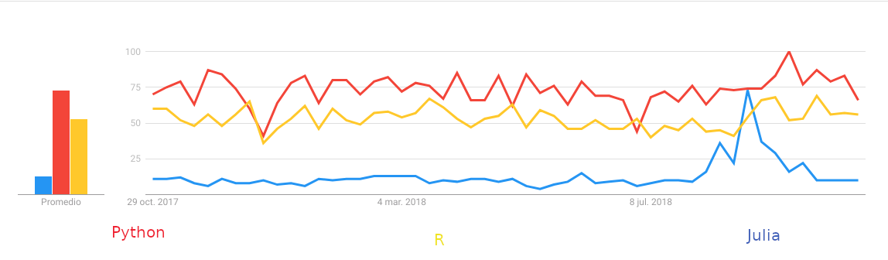
Búsquedas en los últimos 12 meses

Slide 38
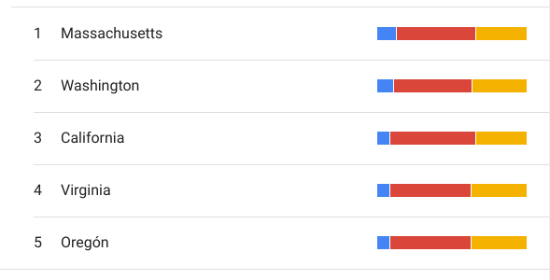
¿En qué estados hay más búsquedas?

Slide 39
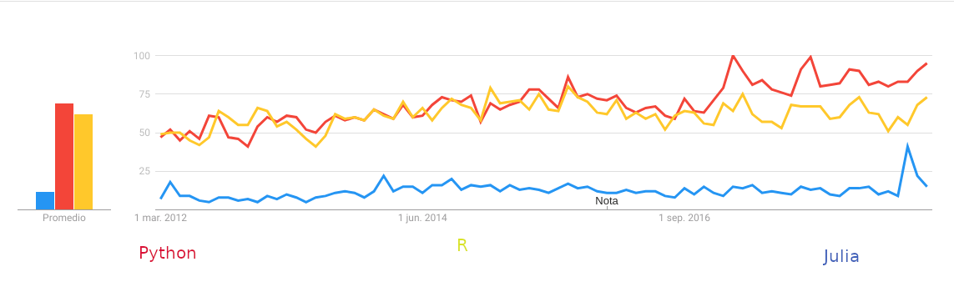
Búsquedas desde el primer release en 2012

Slide 40
REFERENCIAS
Homepage: https://julialang.org
Documentation: https://docs.julialang.org/
Packages: https://pkg.julialang.org/
Source code: https://github.com/JuliaLang/julia
Discussion forum: https://discourse.julialang.org
Mailing lists: https://julialang.org/community/
Slack: https://julialang.slack.com
Gitter: https://gitter.im/JuliaLang/julia
IRC: https://webchat.freenode.net/?channels=julia

Slide 41
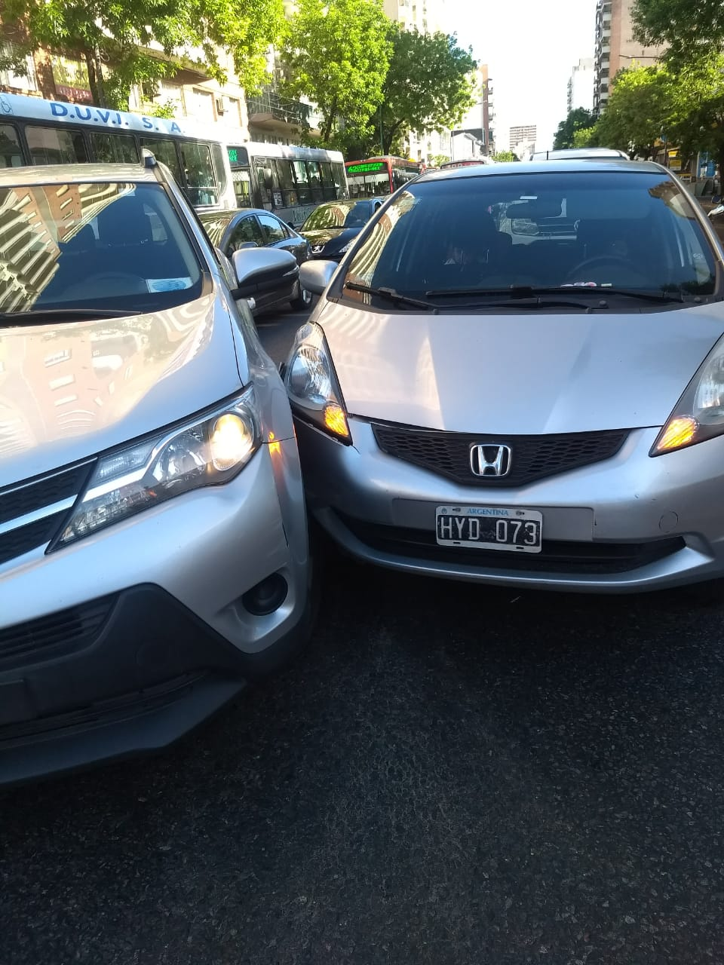
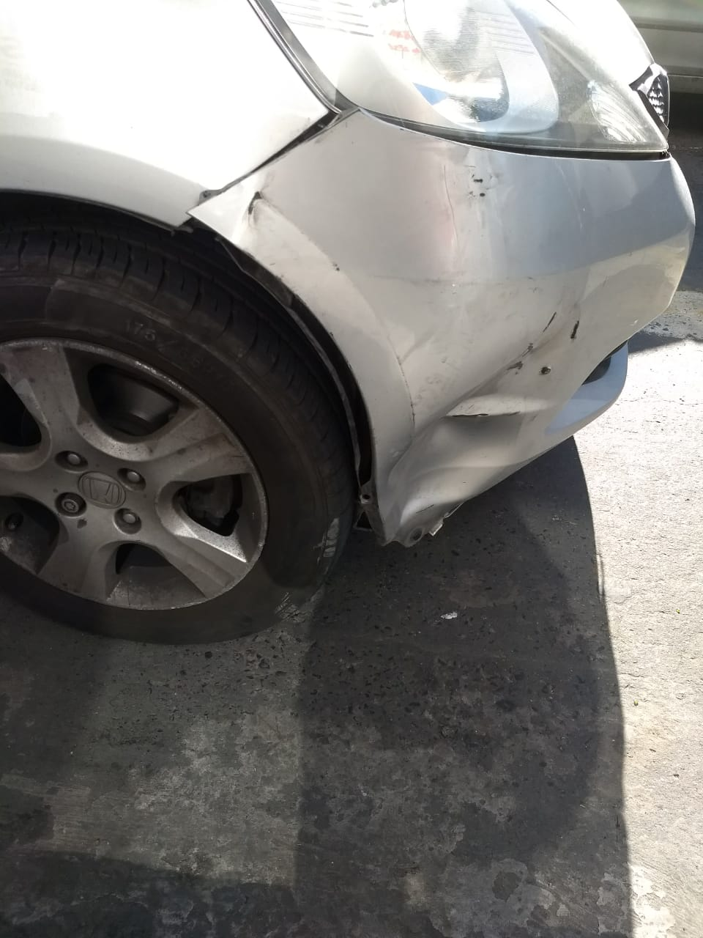
Cosas que nos pasaron hoy I

Slide 42




Cosas que nos pasaron hoy II

Slide 43
julia> ?

